Slide 1
MUAYENE YÖNTEMLERİ
Yrd. Doç. Dr. Pembe Hare Yiğitoğlu Çeto
Yakın Doğu Üniversitesi Tıp Fakültesi
Fiziksel Tıp ve Rehabilitasyon Anabilim Dalı

Slide 2
İnspeksiyon
Palpasyon
Eklem hareket açıklıkları
Nörolojik muayene
Özel testler

Slide 3
İnspeksiyon-Boyun
Şişlik
Kızarıklık
Pigmentasyon artışı

Slide 4
İnspeksiyon-Omuz
Şişlik
Kemik anomalisi
Atrofi
Kanat skapula

Slide 6
İnspeksiyon-Dirsek
Dirsek açısında değişiklik
Kübitis valgus
Kübitis varus
Şişlik
Olekranon bursiti
Romatoid nodul
Gut tofüsü

Slide 7
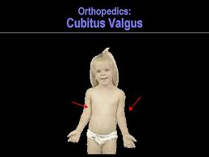
Kübitis valgus
Kübitis varus

Slide 8
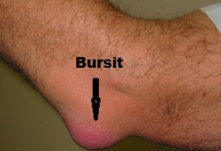
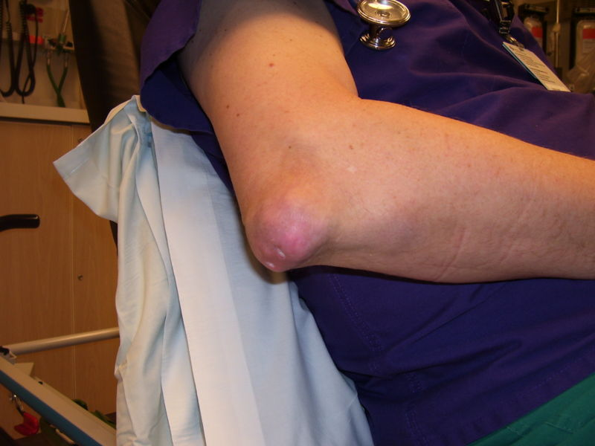
Olekranon bursiti
Gut tofüsü

Slide 9
İnspeksiyon-El bileği ve El
Tenar alan
Hipotenar alan

Slide 10
İnspeksiyon-Omurga
Kifoz
Lordoz
Skolyoz

Slide 11
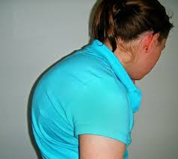
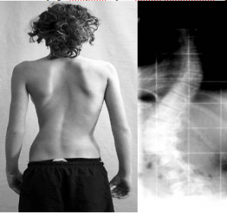
Kifoz
Skolyoz

Slide 12
İnspeksiyon-Kalça
Yürüyüş bozukluğu, yardımcı cihaz kullanımı
Antaljik yürüyüş
Trendelenburg yürüyüşü-gluteus medius kası zayıflığı
Deformite ve duruş bozukluğu
Kısalık
Kas atrofisi
Şişlik
Renk değişikliği, yara izleri

Slide 13
İnspeksiyon-Diz
Duruş ve yürüyüş bozukluğu
Deformite
genu varus (O bacak),
genu valgus (X bacak),
genu rekurvatum,
fleksiyon deformiteleri.
Şişlik
sıvı artışı,
selülit,
doku enflamasyonu
Atrofi
Diğer: Ciltte renk değişikliği, nodül

Slide 15
Genu rekurvatum

Slide 16
İnspeksiyon-Ayak
Ayakkabı
Yürüyüş bozukluğu (antaljik, stepaj)
Deformite (pes planus, pes kavus)
Şişlik
Konjenital anomali (parmak eksikliği/fazlalığı)
Renk değişikliği (kızarıklık, solukluk)

Slide 17
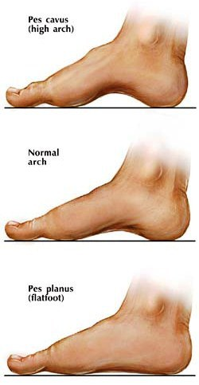
Pes planus-Pes cavus

Slide 18
Palpasyon
Kemik ve eklemler
Yumuşak dokular
Tonus (Eklemlerin pasif hareketine karşı kasın gösterdigi direnç)
Ağrı
Duyarlılık/Ağrı
Kıvam
Hacim
Isı artışı

Slide 19
Eklem Hareket Açıklığı (Range of Motion, ROM)
Eklem hareketleri belirli bir sıfır başlangıç pozisyonundan ölçülmelidir
Eklem hareketlerini tam olarak ölçmek için goniometre kullanılması gerekir. 
Eklem hareket açıklığı, eklemin aktif ve pasif hareketleri ile belirlenir.

Slide 20
Boyun Eklem Hareket Açıklıkları
Fleksiyon (45 derece)
Aşağı bak çeneni göğsüne değdir.
Ekstansiyon (45 derece)
Yukarı bak ve başını arkaya kaldır.
Lateral fleksiyon (45 derece)
Başını kulağın omuza değecek şekilde sağa sola eğ.
Rotasyon (70 derece)
Sağ ve sol omuzdan geriye doğru bak.

Slide 21
Omuz Eklem Hareket Açıklıkları
Fleksiyon (180 derece)
Ekstansiyon (45 derece)
Abdüksiyon (180 derece)
Addüksiyon (45 derece)
Eksternal rotasyon (90 derece)
İnternal rotasyon (70 derece)

Slide 22
Dirsek Eklem Hareket Açıklıkları
Fleksiyon (145 derece)
Ekstansiyon (0 derece)
Supinasyon (90 derece)
Pronasyon (90 derece)

Slide 23
El bileği Eklem Hareket Açıklıkları
Fleksiyon (90 derece)
Ekstansiyon (70 derece)
Radial deviasyon (20 derece)
Ulnar deviasyon (35 derece)

Slide 24
Bel Eklem Hareket Açıklıkları
Fleksiyon (40-60 derece),
hasta ayakta iken dizlerini kırmadan ellerini yere değdirmesi istenerek değerlendirilir.
Ekstansiyon (20-35 derece),
hastanın arkaya eğilmesi ile değerlendirilir.
Lateral fleksiyon (15-20 derece),
hastanın yanlara doğru eğilmesi ile değerlendirilir.
Rotasyon (3-18 derece)

Slide 25
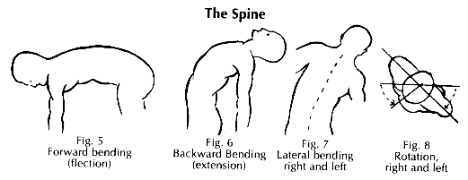

Slide 26
Kalça Eklem Hareket Açıklıkları
Fleksiyon (120 derece, pasif 135 derece)
Ekstansiyon (30 derece)
Abdüksiyon (45 derece)
Addüksiyon (20-30 derece)
İç rotasyon (35 derece)
Dış rotasyon (45 derece)

Slide 27
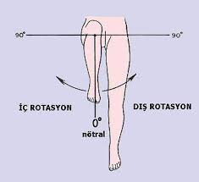

Slide 28
Diz Eklem Hareket Açıklıkları
Fleksiyon (130 derece)
Ekstansiyon (10 derece)

Slide 29
Ayak Eklem Hareket Açıklıkları
Ayak bileği
Dorsifleksiyon (20 derece)
Plantar fleksiyon (50 derece)
İnversiyon (30 derece)
Eversiyon (20 derece)
Parmak fleksiyon ve ekstansiyonu
Fleksiyon (45 derece),
ekstansiyon (70-90 derece)

Slide 30
